Slide 1



Nové modulové výukové a inovativní programy - zvýšení kvality ve vzdělávání
INVESTICE DO ROZVOJE VZDĚLÁVÁNÍ
CZ.1.07/1.1.10/01.0063
Tento projekt je spolufinancován Evropským sociálním fondem a státním rozpočtem ČR

Slide 2
50.léta
Dějepis, 9.ročník
Mgr. L. Šnorková

Slide 3
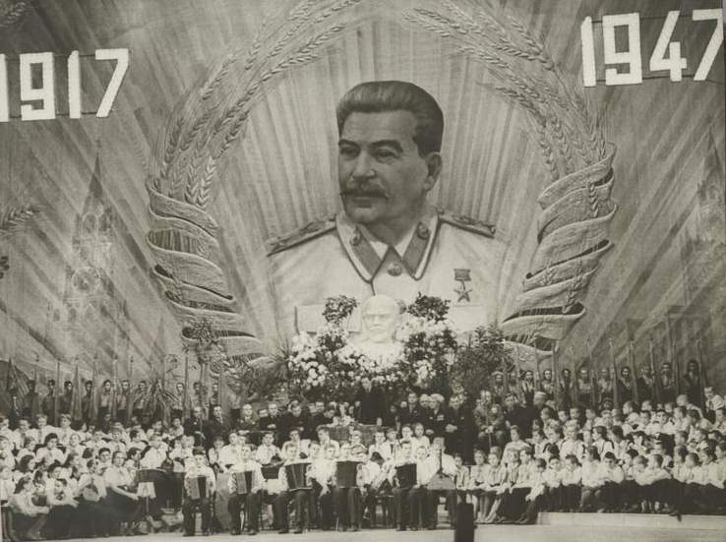
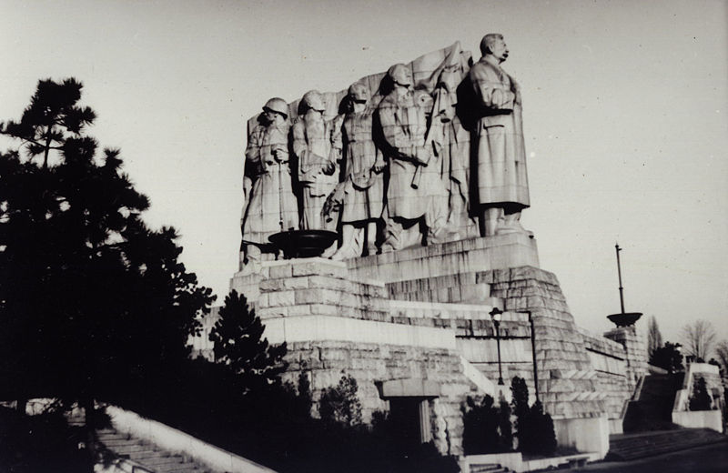
Kult vůdce měl za Stalina obrovské rozměry

Slide 4
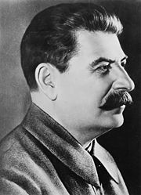
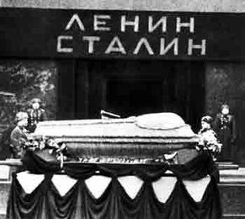
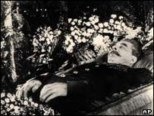
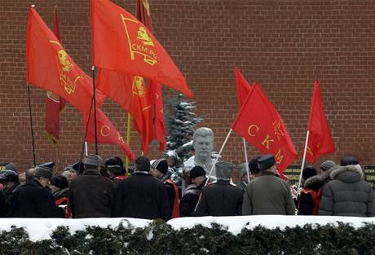
Smrt Stalina 1953

Slide 5
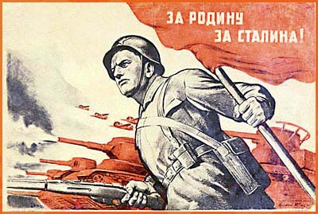
Za vlast za Stalina

Slide 6
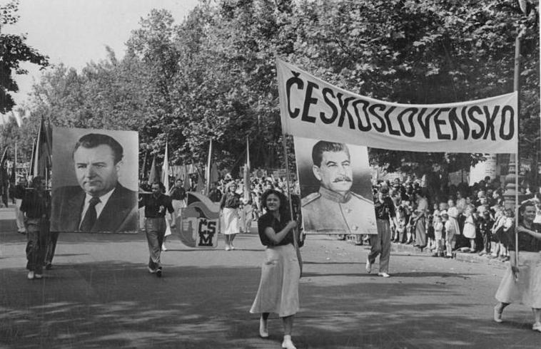
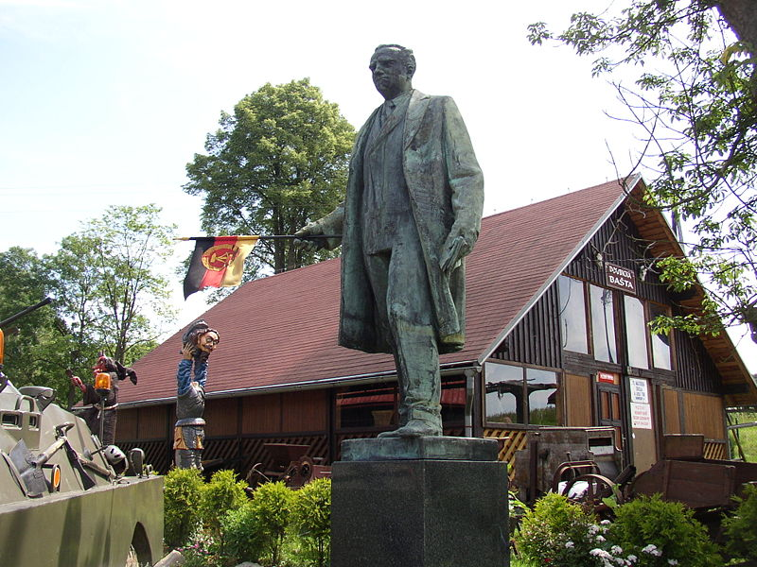
I u nás byl silný kult osobnosti

Slide 7
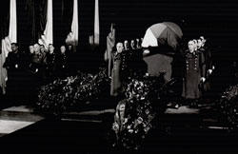
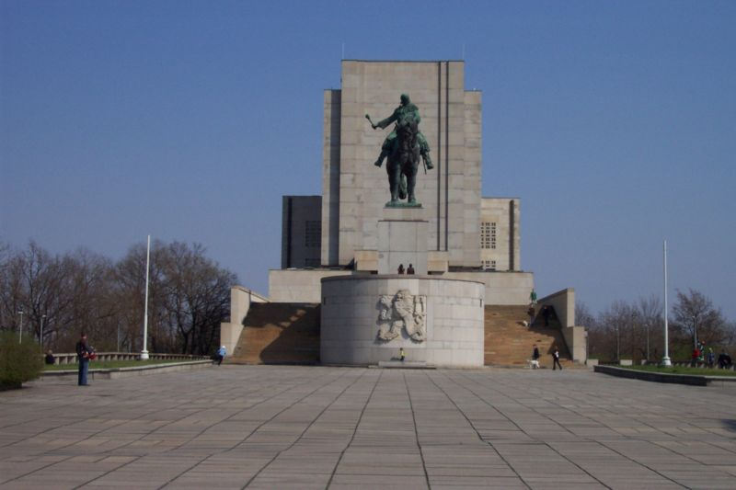
Mauzoleum s ostatky K.Gottwalda na Vítkově

Slide 8
50. léta
1953 smrt Stalina
9 dní poté smrt Gottwalda
novým prezidentem Antonín Zápotocký
Řešení problémů na úkor občanů:
zrušen lístkový systém
měnová reforma
několikanásobné zvýšení cen
spontánní stávky
manifestace

Slide 9
Měnová reforma z roku 1953
každý občan si mohl vyměnit 300 korun za 60 korun nových
za každou další stokorunu dostal už jen 2 nové
Úkol pro tebe:
Spočítej, kolik by ti dali v bance za původních 15 000 korun?

Slide 10
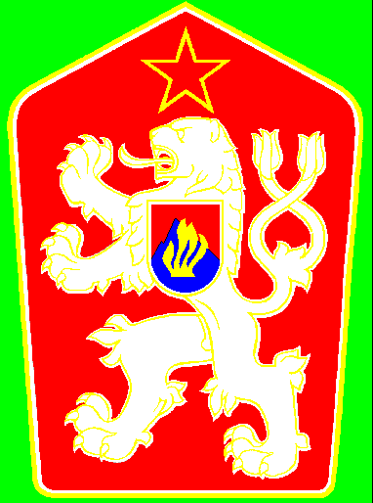
Nový státní znak
Porovnej s dnešní podobou a zjisti chyby
a odlišnosti

Slide 11
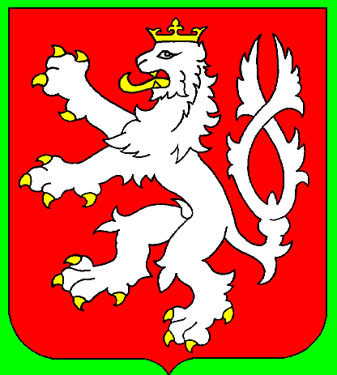
Porovnej s dnešním státním znakem

Slide 12
Heraldické chyby:
místo rytířského štítu ….. husitská pavéza
lev má místo korunky komunistickou hvězdu
Slovensko dostalo zcela jiný znak

Slide 13
zdroje
http://cs.wikipedia.org/wiki/Josif_Stalin
http://www.sds.cz/docs/prectete/tisk/bbc_tss.htm
http://www.google.cz/images?hl=cs&source=imghp&q=smrt+stalina&btnG=Hledat+obr%C3%A1zky&gbv=2&aq=f&aqi=&aql=&oq=&gs_rfai=
http://www.nezapomente.cz/zobraz/umrtigottwald
http://vlastenci.cz/znaky3.php

